Slide 1



Категории лиц
Временно и постоянно проживающие
Граждане РФ
Временно пребывающие
Не имеют права на страхование в системе обязательного медицинского страхования в Российской Федерации
Иностранные граждане
Лица без гражданства
Беженцы

Slide 2
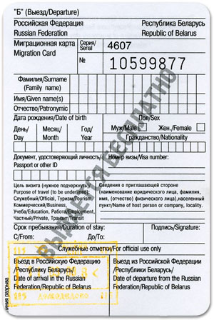
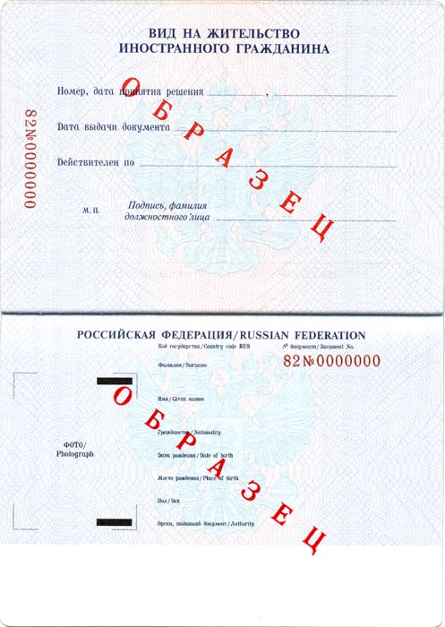
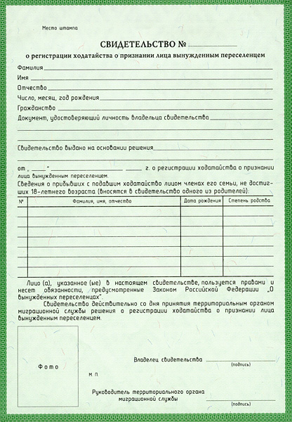
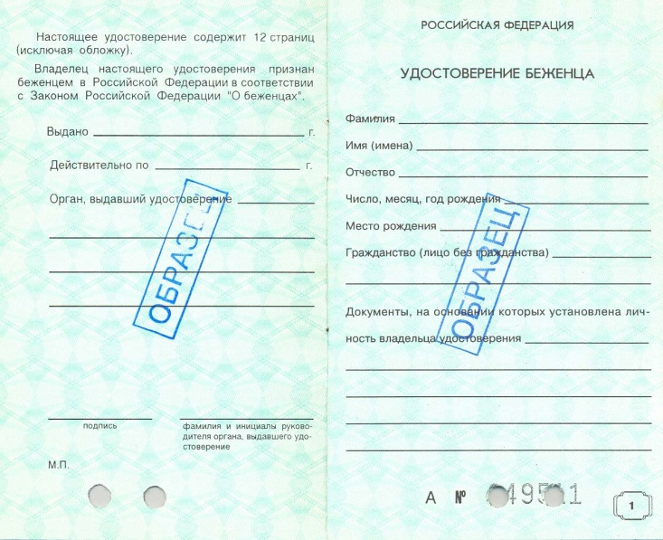
Документы, удостоверяющие личность
Миграционная
карта
Вид на
жительство
Свидетельство
о регистрации
Удостоверение
беженца

Slide 3



Временно пребывающий иностранный гражданин
Должен иметь миграционную карту и талон миграционного учета на определенный срок (до 90 дней).
Временно пребывающий в Российской Федерации иностранный гражданин - лицо, прибывшее в Российскую Федерацию на основании визы или в порядке, не требующем получения визы, и получившее миграционную карту, но не имеющее вида на жительство или разрешения на временное проживание.

Slide 4
Разрешение на временное проживание - подтверждение права иностранного гражданина или лица без гражданства временно проживать в Российской Федерации до получения вида на жительство, оформленное в виде отметки в документе, удостоверяющем личность иностранного гражданина или лица без гражданства, либо в виде документа установленной формы, выдаваемого в Российской Федерации лицу без гражданства, не имеющему документа, удостоверяющего его личность.
Временно проживающий в Российской Федерации иностранный гражданин - лицо, получившее разрешение на временное проживание.
Полис выдается на срок действия разрешения (п.33 правил ОМС)

Slide 5

Постоянно проживающий иностранный гражданин
Лицо без гражданства
Должен получить вид на жительство и отметку в паспорте о регистрации (выдается на 5 лет). Разрешение на временное проживание не может быть выдано в форме электронного документа.
Постоянно проживающий в Российской Федерации иностранный гражданин - лицо, получившее вид на жительство.
Полис выдается без ограничения срока действия (п.31 правил ОМС)

Slide 6

Беженец
Основной формой предоставления защиты иностранным гражданам в Российской Федерации является признание беженцем в соответствии с законодательством о беженцах. Порядок признания беженцем регулируется Федеральным законом от 19 февраля 1993 года № 4528-1 «О беженцах».
Лицу, признанному беженцем, выдается удостоверение беженца. Удостоверение является документом, удостоверяющим личность владельца, и дает право на нахождение в Российской Федерации. Сведения о несовершеннолетних детях беженцев заносятся в удостоверение одного из родителей.
Полис выдается на срок, установленный в удостоверении беженца (п.32 правил ОМС)

